Slide 1

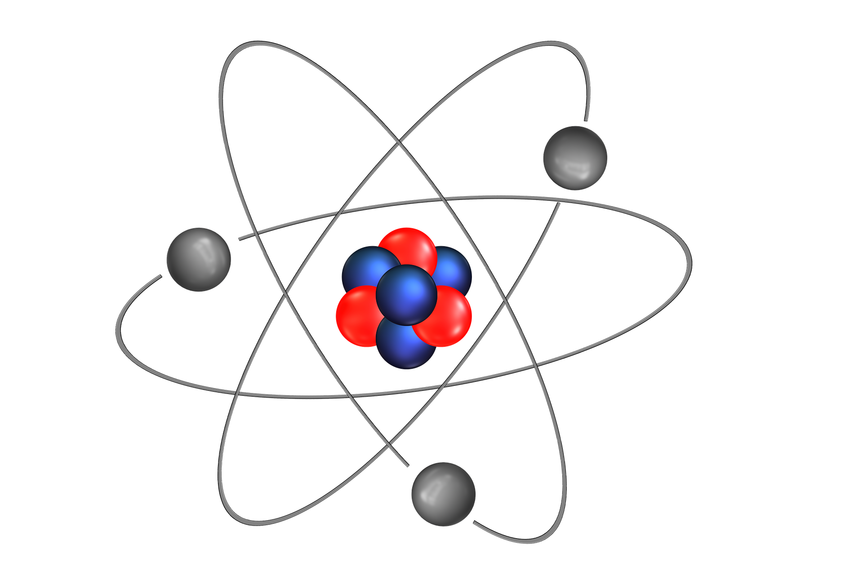
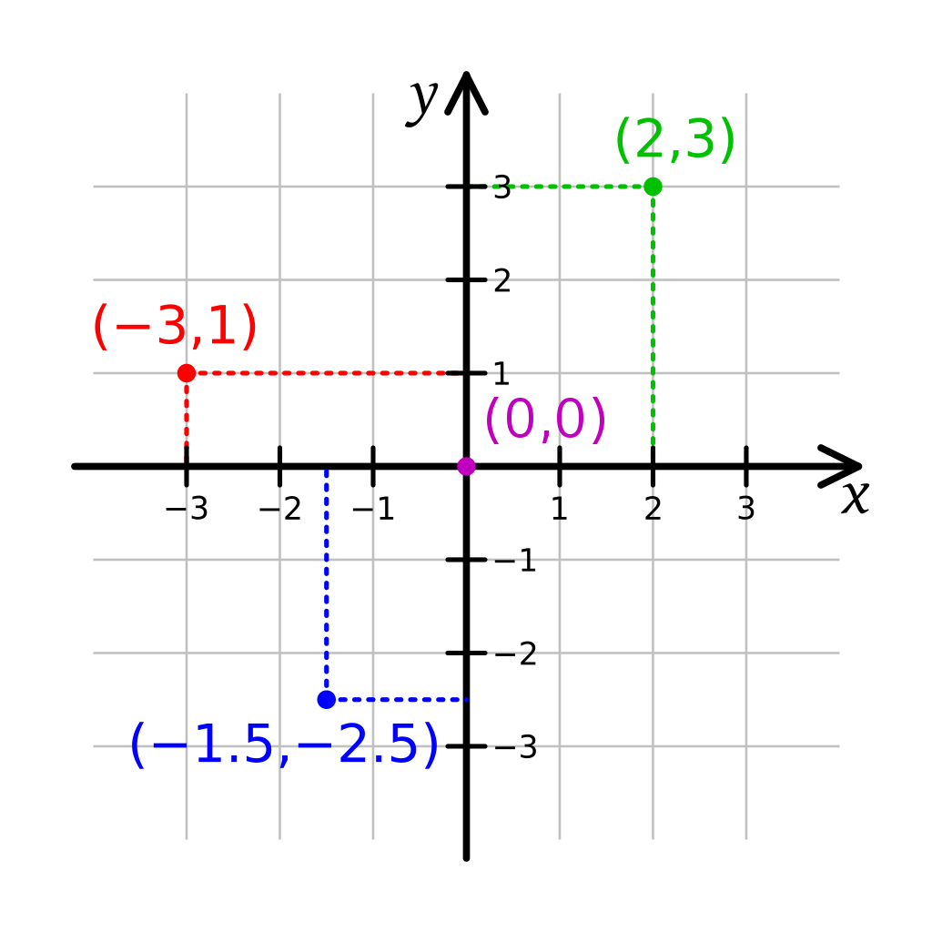
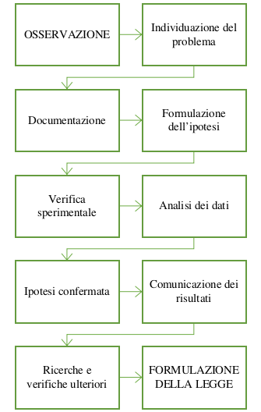

- Modello atomico di Bohr
- Sistema di assi cartesiani
- Metodo induttivo

Slide 2
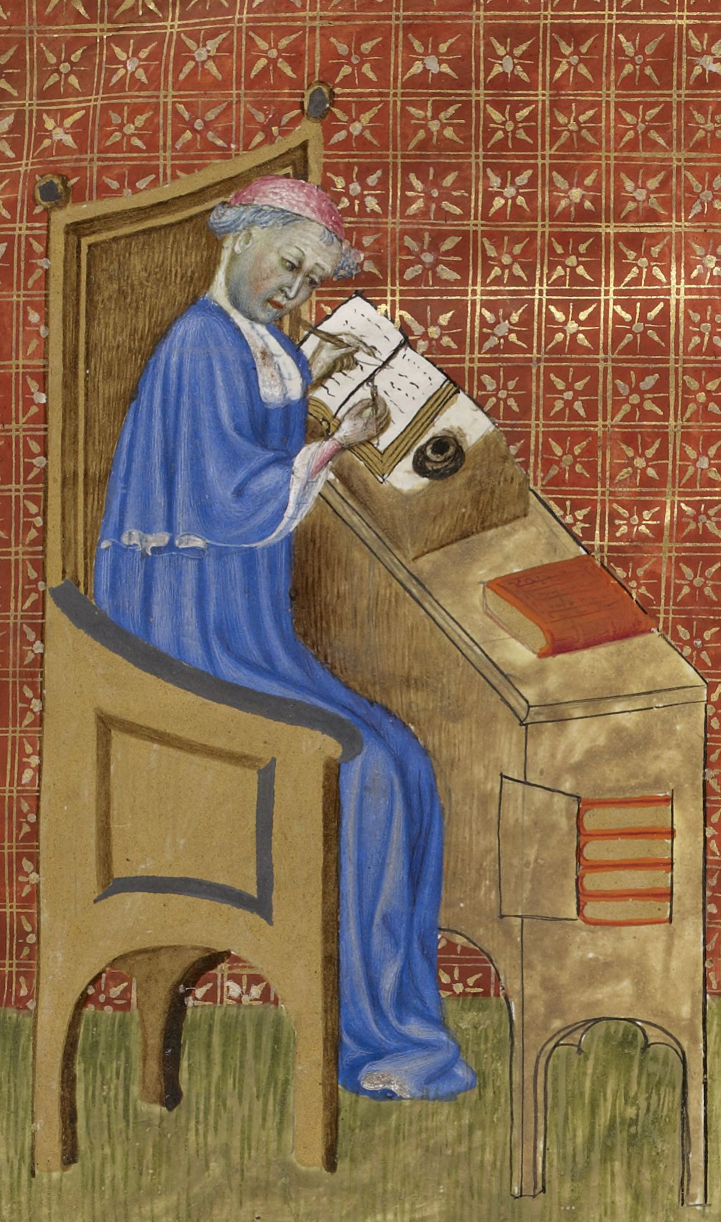

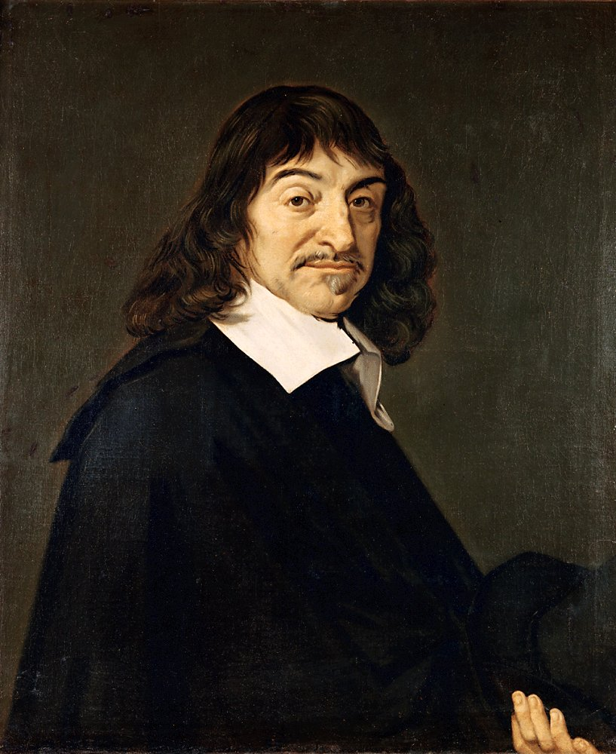
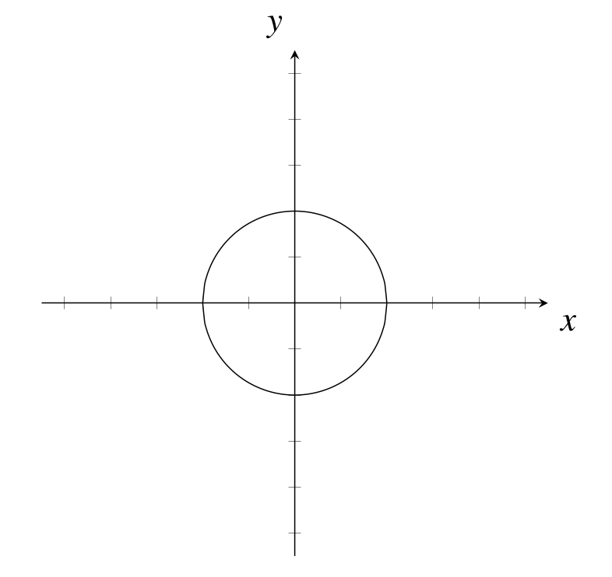
Sistema di assi per rappresentare lo spazio
- Nicola d’Oresme
René Descartes -
Mathesis Universalis

